Slide 1

נתוני שירות התעסוקה השוואת כלל הארץ, מחוז דרום, לשכת אופקים
31/08/2021

Slide 2

נתונים כלליים
563,901סך הכל דורשי עבודה בכלל הארץ 91,677סך הכל דורשי עבודה במחוז דרום 2,883סך הכל דורשי עבודה בלשכת אופקים

Slide 3
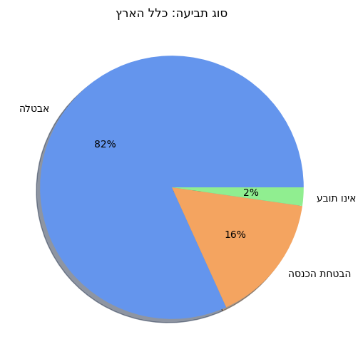
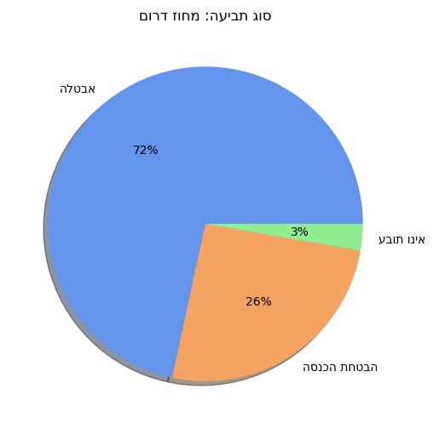
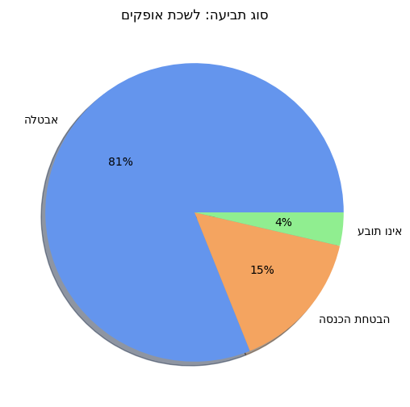
התפלגות סוג תביעה

Slide 4
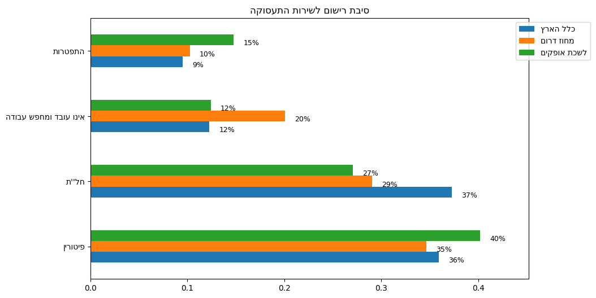
התפלגות סיבת הרישום של דורשי עבודה לשירות

Slide 5
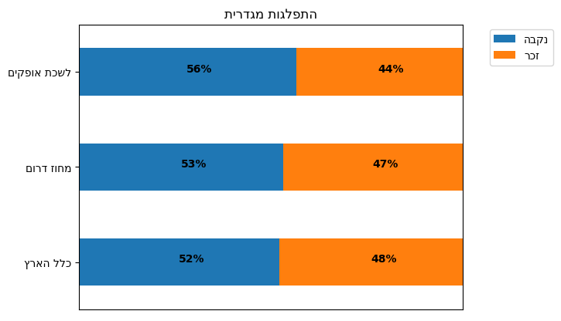
התפלגות מגדרית

Slide 6
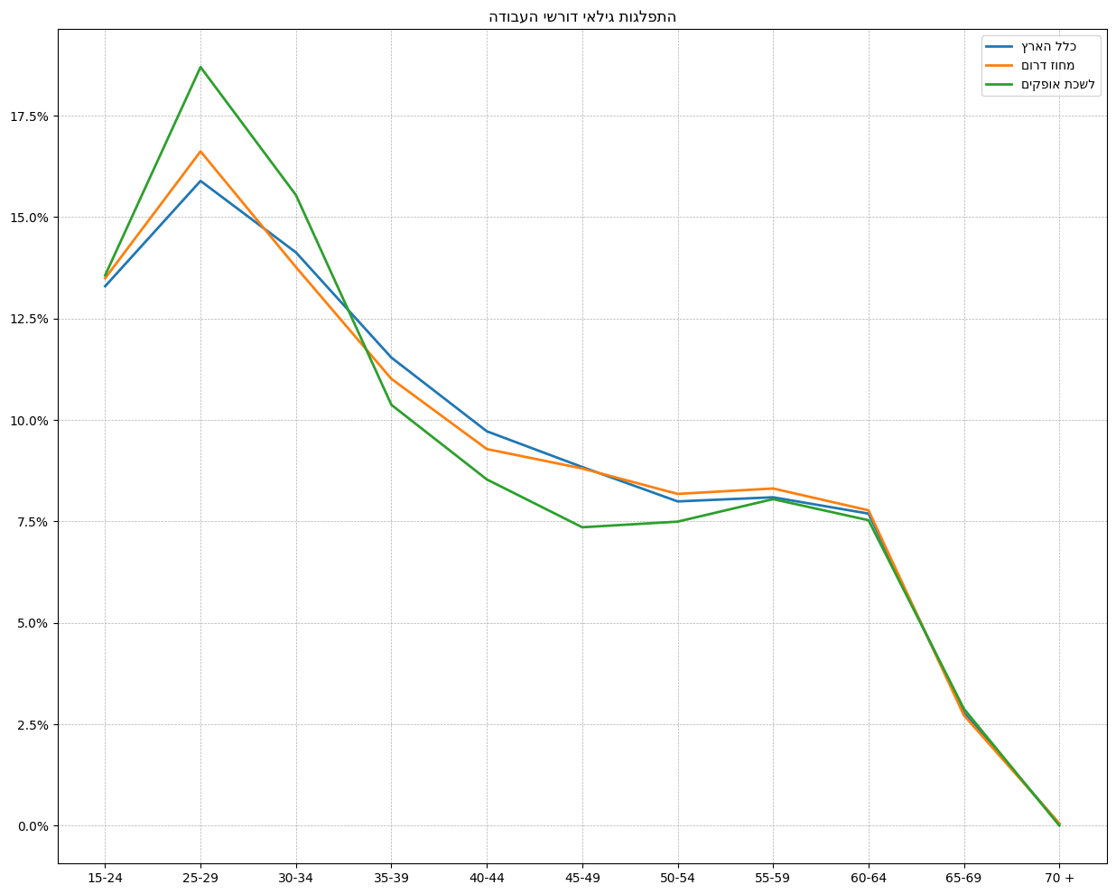
התפלגות הגילאים של דורשי עבודה

Slide 7
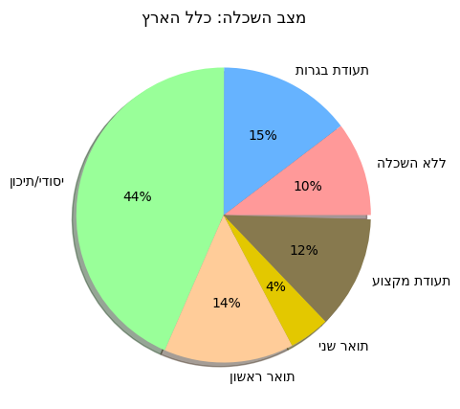
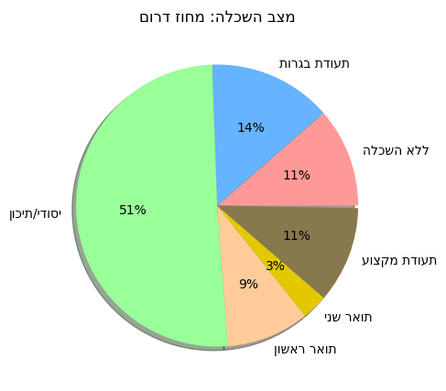
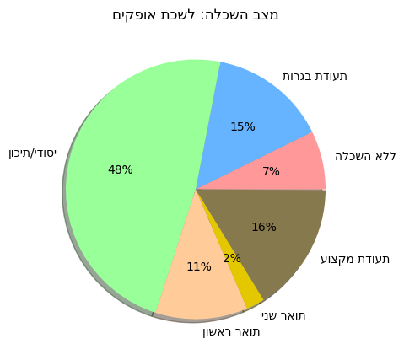
התפלגות רמות ההשכלה של דורשי עבודה

Slide 8
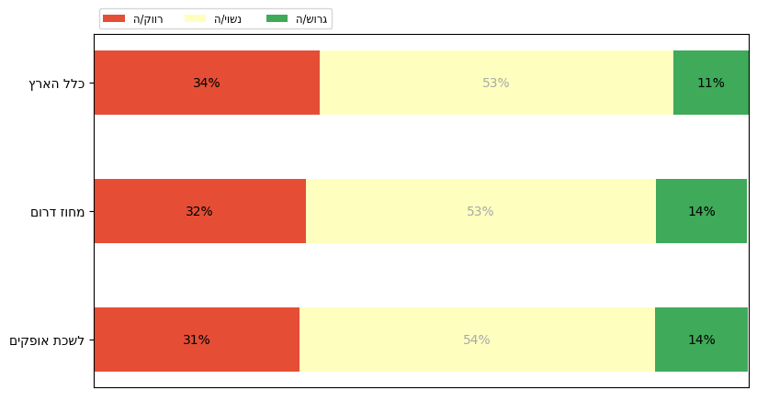
התפלגות מצב משפחתי

Slide 9
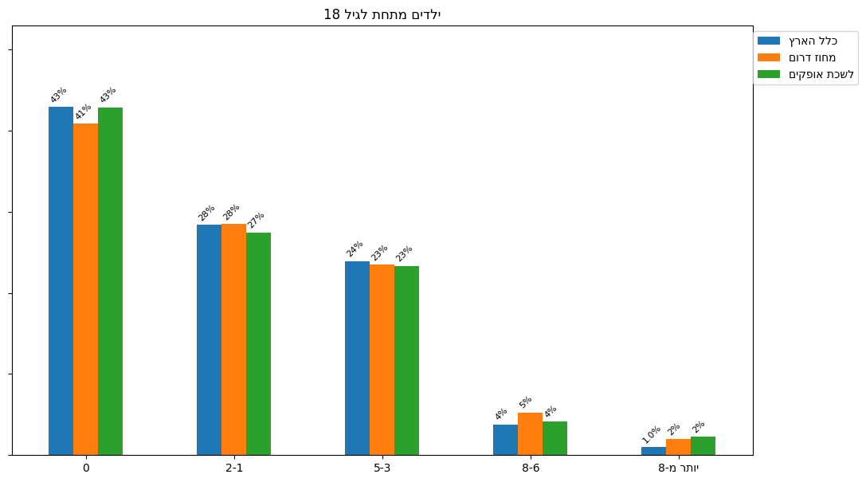
18התפלגות כמות ילדים מתחת לגיל

Slide 10
מקצועות שכיחים בלשכת אופקים
כמות דרישות | שם המקצוע | דירוג
424 | לא ידוע | 1
281 | סייע/ת / מטפל/ת | 2
273 | עובד/ת לא מקצועי | 3
201 | מזכיר/ה | 4
180 | מטפל/ת סיעודי/ת / מט"ב | 5
167 | פקיד/ה כללי | 6
166 | עובד/ת ניקיון | 7
158 | עובד/ת ייצור כללי | 8
150 | מורה | 9
145 | מוכר/ת | 10

Slide 11
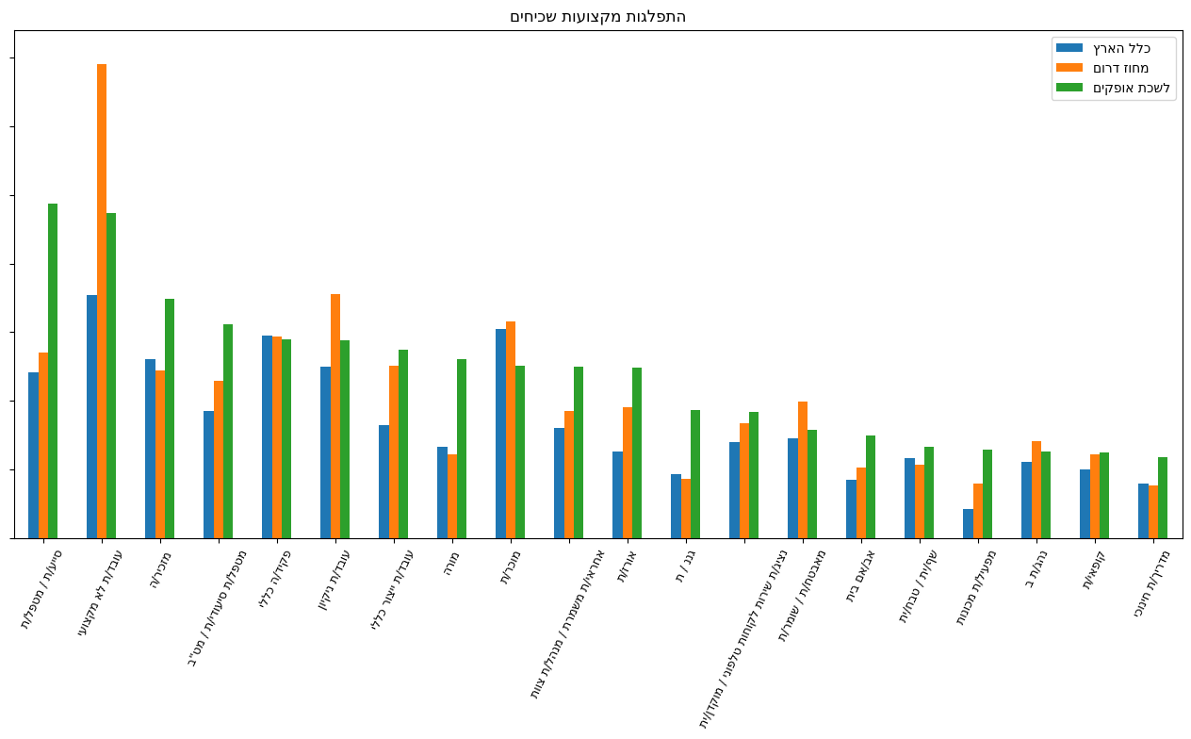
התפלגות משלחי היד - מבט כללי

